Slide 1
Конструирование из строительного материала для дошкольников разного возраста
Выполнил: Муж Е.В.

Slide 2
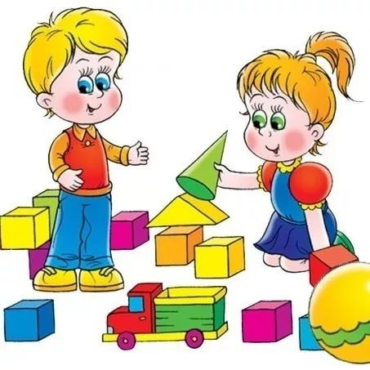
Что такое конструирование ?
Конструирование в детском саду – это создание ребенком различных поделок из бумаги, картона, шишек и других материалов.

Slide 3
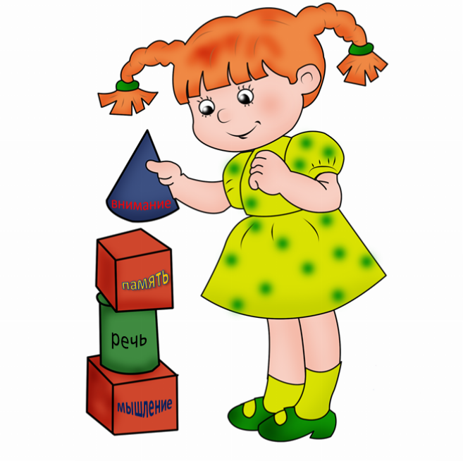
Практические навыки, которые приобретает ребенок в процессе конструирования:
Развитие мелкой моторики;
Знакомство с формой и текстурой предметов на практике;
Развитие фантазии и воображения;
Обогащение речи новыми понятиями (пирамида, куб и т. д.);
Выработка технических навыков в процессе задумки и реализации поставленной задачи;
Стимуляция образного и логического мышления.

Slide 4
Польза конструирования для нравственного воспитания дошкольников:
Социальная адаптация;
Трудолюбие и аккуратность;
Упорство и достижения поставленной цели;
Инициативность;
Самостоятельность и самоорганизация;
Дружелюбие и взаимопомощь.

Slide 5
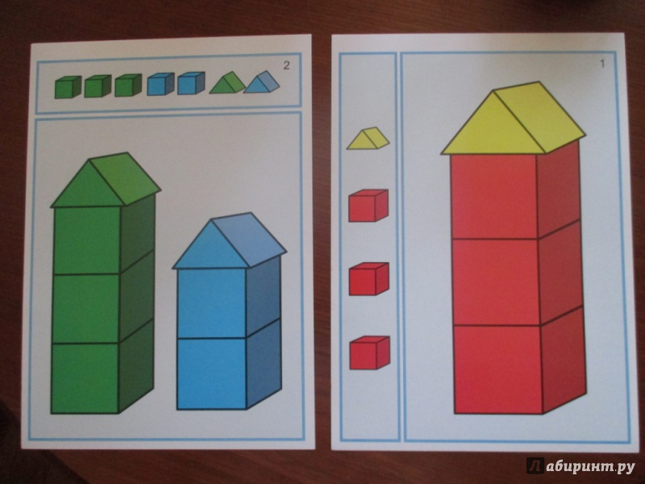
Обучение конструированию из строительного материала детей первой группы раннего возраста (первый год жизни).
Занятия проводятся индивидуально, продолжительность от 3 до 5-6 минут. Для усвоения действий необходимо многократное повторение.
Дети учатся:
- укладывать кубики или кирпичики рядом;
- накладывать их друг на друга;
- ставить вертикально.

Slide 6
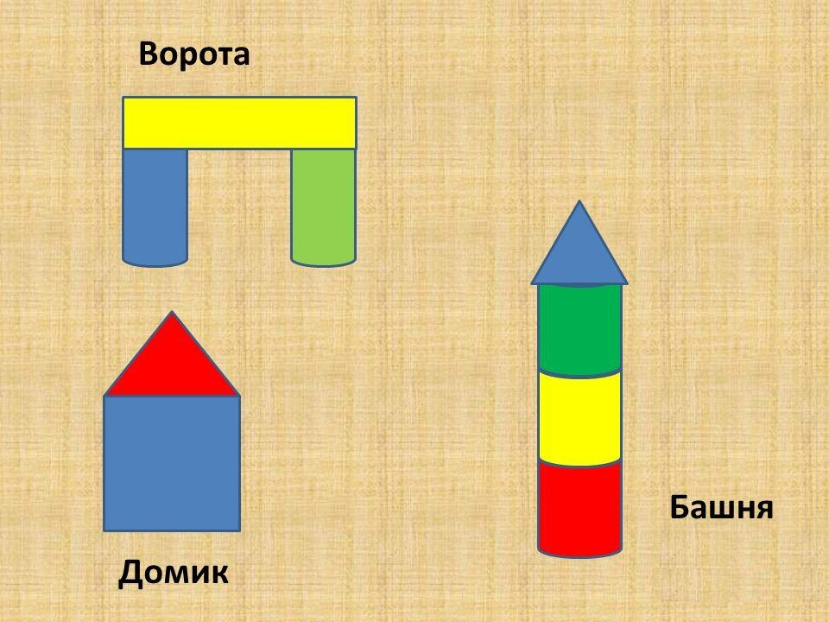
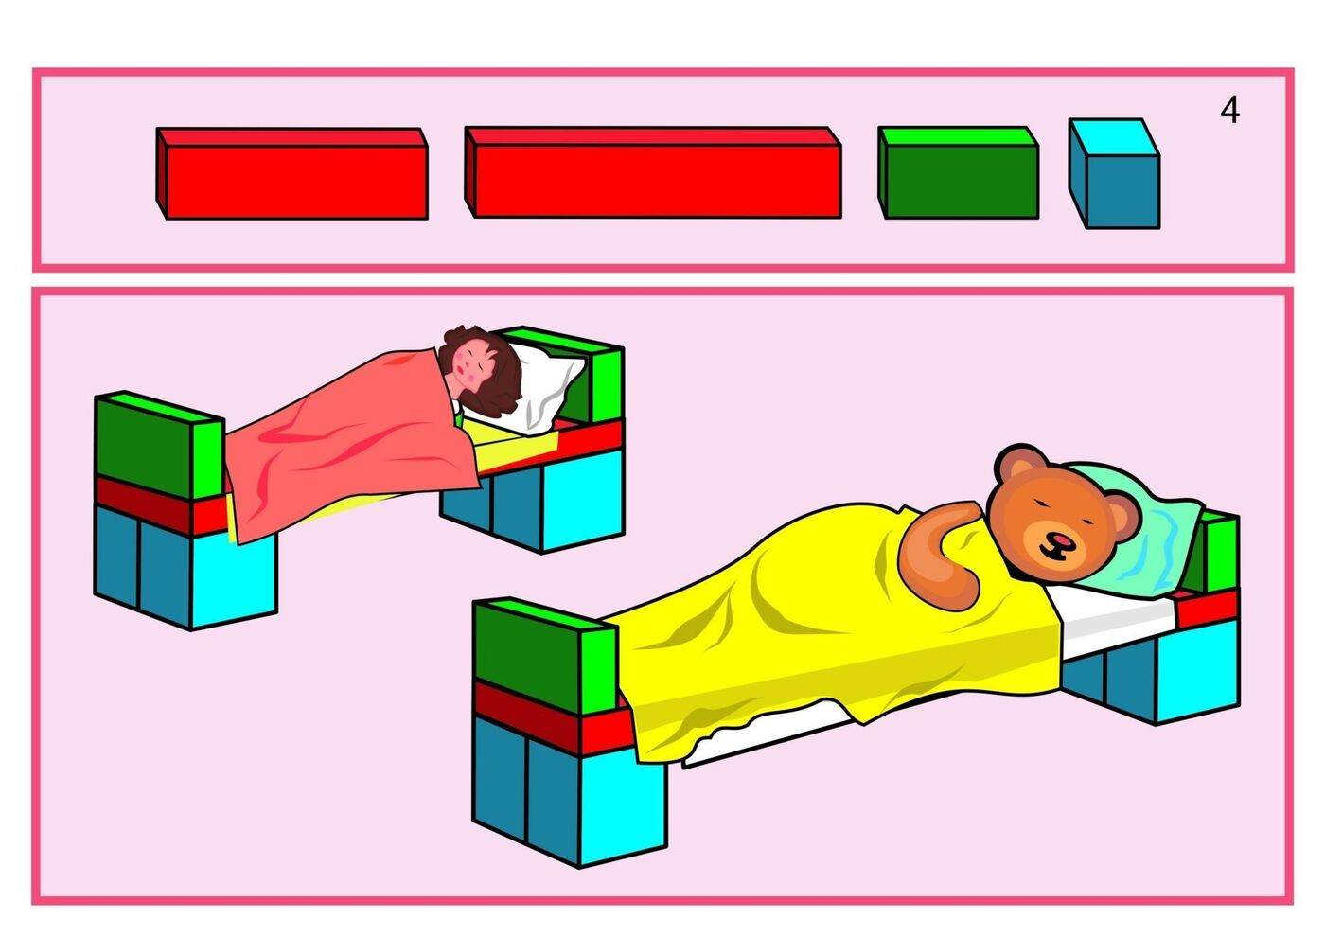
Обучение детей первой группы раннего возраста (первый год жизни) конструированию из строительного материала.
- за кубиками может прятаться кукла;
- на башню прилететь птичка;
- два кирпичика положить рядом, кукла может лечь спать.

Slide 7
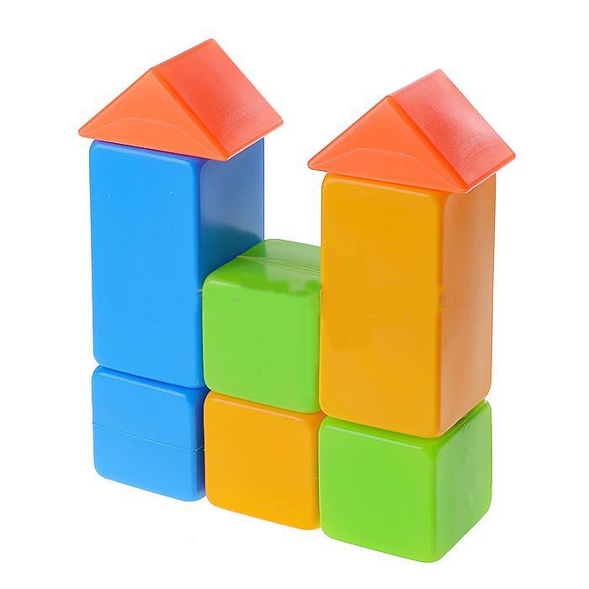
Обучение конструированию детей второй группы раннего возраста (второй год жизни)
Дети учатся:
- различать по размерам 3-4 деталей строительного набора (кирпичики, кубики, пластины, трехгранные призмы);
- накладывать их друг на друга, ставить рядом;
- делать несложные перекрытия (у ворот, у дома);
- замыкать небольшое пространство;
- воспроизводить показанные воспитателем 8-10 построек;
узнавать и называть их (башня, домик, стол, и т. д.);
- воспроизводить показанные воспитателем 8-10 построек.

Slide 8
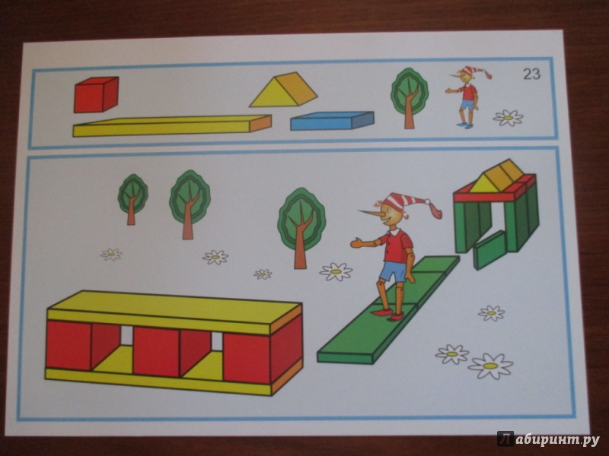
Обучение конструированию детей второй группы раннего возраста (второй год жизни)
Со второй половины года:
- дети сооружают постройки по готовому образцу, затем, по словесному указанию;
- постройки сооружаются из большего количества деталей;
- дети запоминают способ создания постройки, понимают названия деталей;
- одну и ту же постройку сооружают в разных вариантах;
- дети объединяют детали в постройках с помощью перекрытия, замыкают пространство;
- сочетают расположение деталей по горизонтали и вертикали.

Slide 9
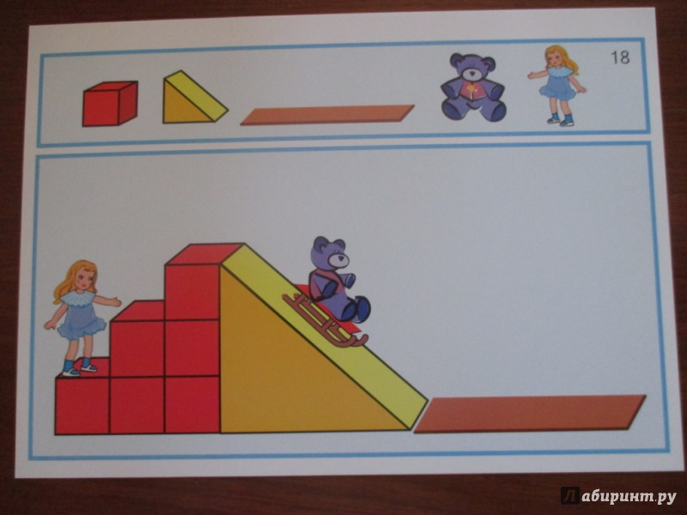
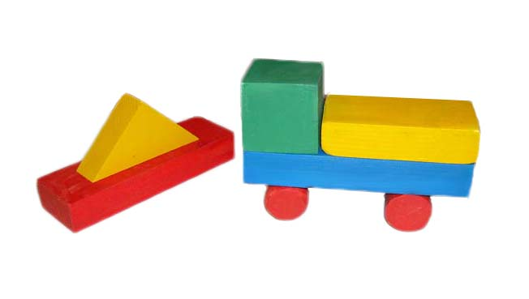
Обучение конструированию детей первой младшей группы (третий год жизни)
Дети обучаются сооружать до 8-10 построек, используемых в игре. Примерная тематика построек: башня, автомобиль, лесенка, горка, дом.

Slide 10
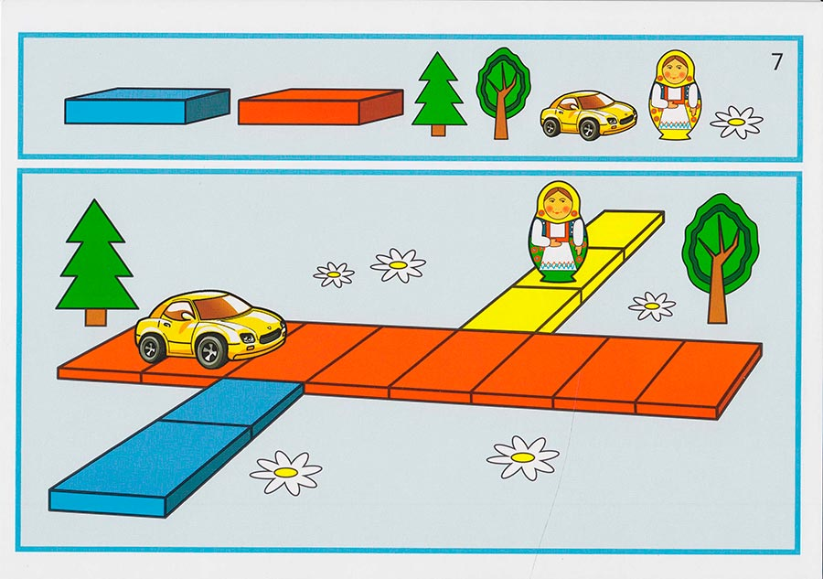
Обучение конструированию детей второй младшей группы (четвёртый год жизни).
Первые 3-4 занятия закрепляют умение детей располагать кирпичики в ряд на плоскости, делать из них дорожку, правильно называть детали и цвет.

Slide 11
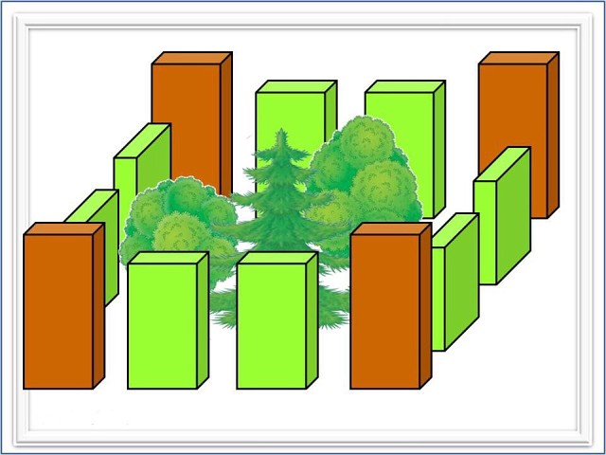
Обучение конструированию детей второй младшей группы (четвёртый год жизни).
Два-три занятия посвящаются обучению детей ставить кирпичики вертикально плотным рядом, на равном расстоянии, замыкая пространство (загородку).

Slide 12
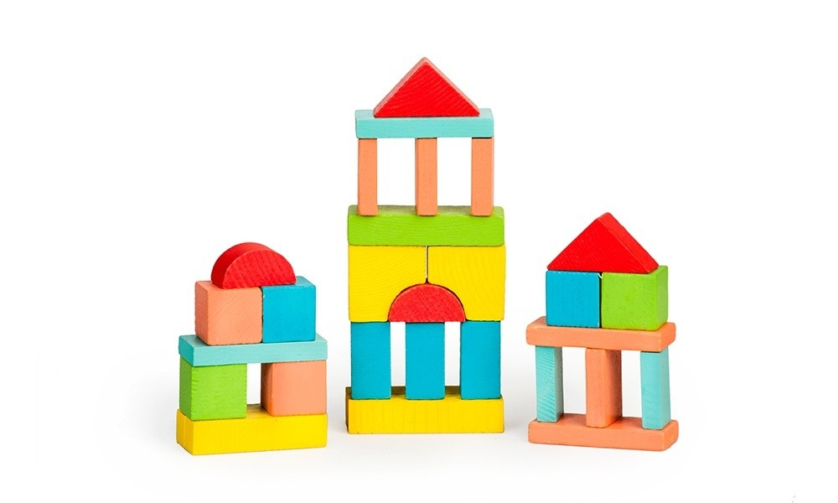
Обучение конструированию детей второй младшей группы (четвертый год жизни).
Постройке домиков уделяется 3-5 занятий, предлагая новые варианты, давая соответствующие пояснения. На следующих занятиях повторяется анализ образца, затем воспитатель ограничивается словестными указаниями.

Slide 13
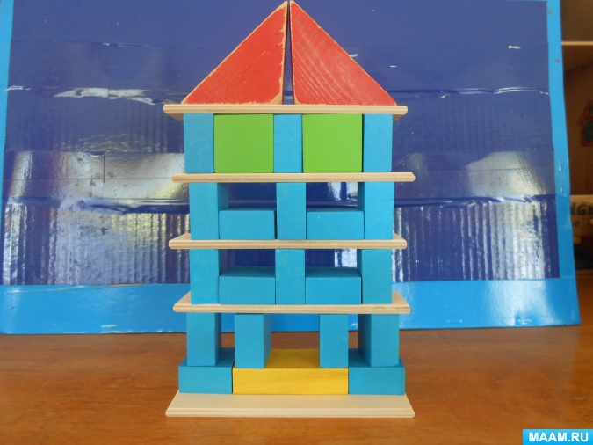
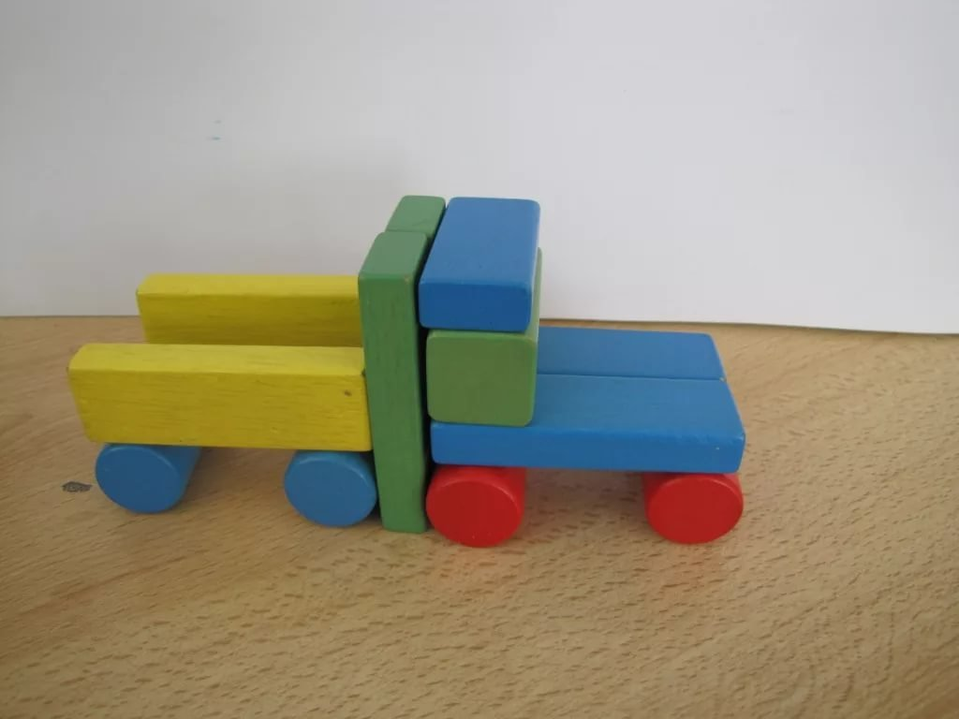
Обучение конструированию детей средней группы (пятый год жизни)
- дети знакомятся с новыми деталями (пластинами короткими и длинными, узкими и широкими; цилиндрами, брусками);
- сооружают более сложные постройки, украшая их мелкими деталями;
- материалы для работы располагаются на середине стола, дети берут детали в той последовательности, в которой выполняется постройка.

Slide 14
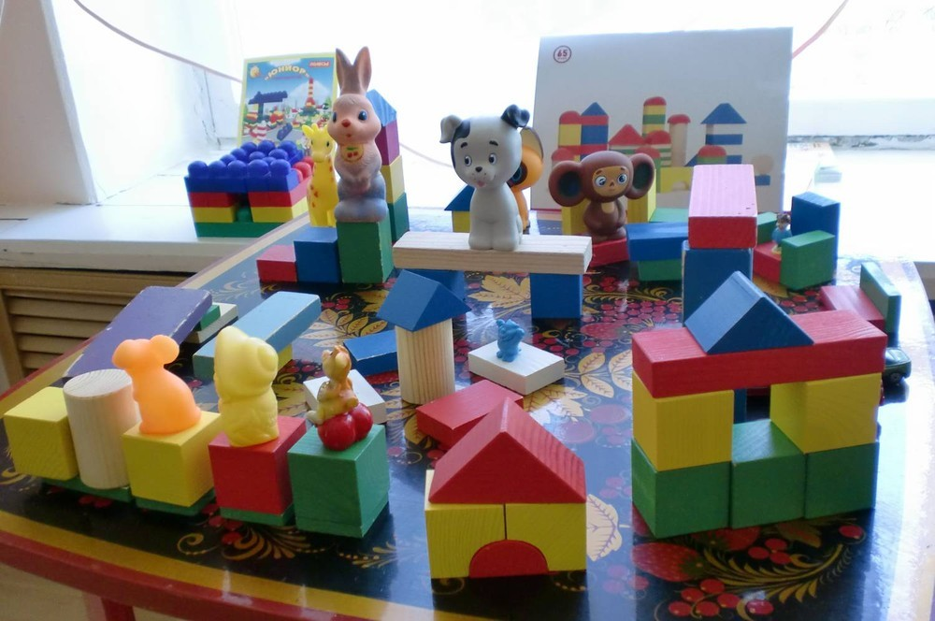
Обучение конструированию детей средней группы (пятый год жизни)
В этом возрасте возможно обучение умению строить отдельные предметы в соответствии с общим сюжетом постройки. Дети играют с ними, достраивая, то что нужно для игры.

Slide 15
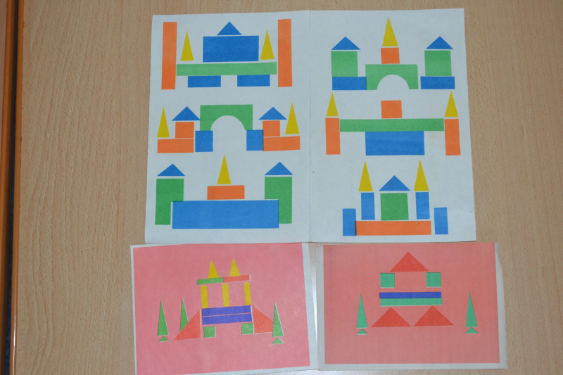
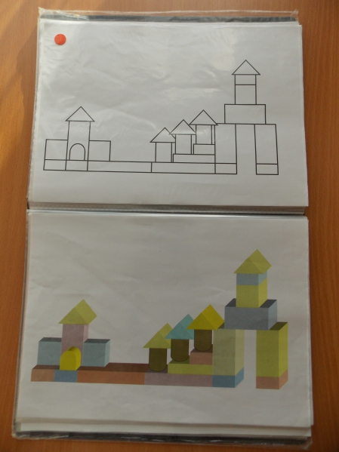
Обучение конструированию детей старшей группы (шестой год жизни)
Детей знакомят с новыми деталями, их свойствами, они узнают, что пластины бывают квадратными, треугольными; раскрывается принцип замены одних деталей другими. Образец, выполненный воспитателем делается для того, чтобы помочь отобрать нужные детали. В качестве образцов постройки можно использовать ее рисунок или фотографию.

Slide 16
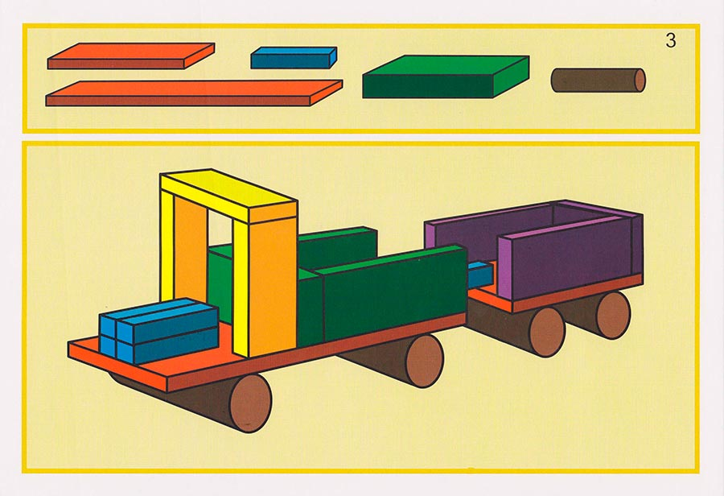
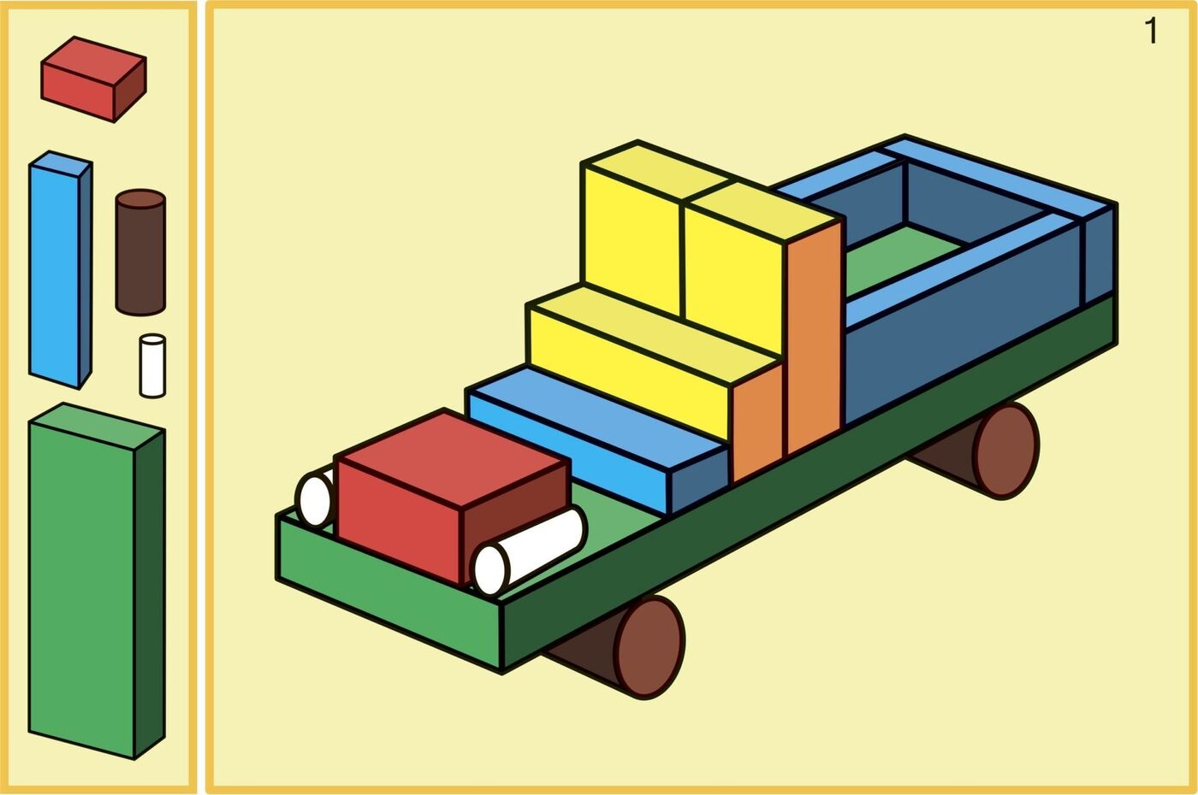
Обучение конструированию детей старшей группы (шестой год жизни)
Например, у автомобиля должны быть мотор, кабина, кузов. К образцу дети добавляют запасное колесо, скамью для водителя. Важно, чтобы дополнения отражали реальные признаки и части предметов.

Slide 17
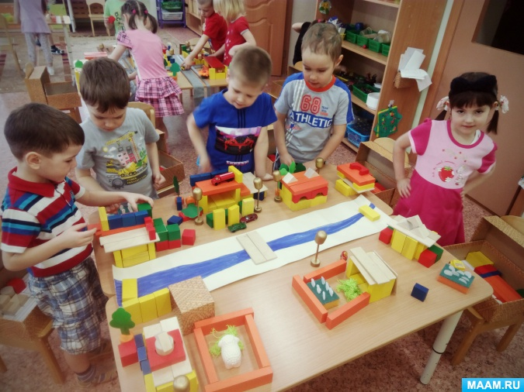
Обучение конструированию детей подготовительной к школе группы (седьмой год жизни)
В этом возрасте детей учат не только сооружать комплексные постройки (каждый ребенок сооружает свой объект в соответствии с общим сюжетом), но и коллективные (одну постройку выполняют несколько детей).

Slide 18
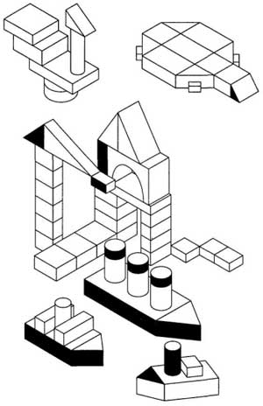
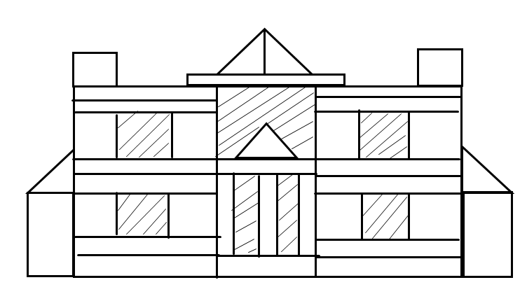
Обучение конструированию детей подготовительной к школе группы (седьмой год жизни)
На занятиях используются словесные задания (конструирование по теме, по условиям), рисунки, фотографии, чертежи. Способы и действия по конструированию объясняются и показываются, только когда дети сталкиваются с ними впервые.

Slide 19
Вывод
В процессе обучения конструированию из строительных материалов у дошкольников развивается умение анализировать предметы окружающей действительности, развивается самостоятельность мышления, , творчество, художественный вкус.

Slide 20
Спасибо за внимание!

